Slide 1

第五章
细胞的能量供应和利用
酶
ATP

Slide 2

降低化学反应活化能的酶

Slide 3
一、酶的作用
细胞代谢:
细胞中每时每刻都进行着许多化学反应的统称。
一定条件
C6H12O6 + 6O2 6CO2 + 6H2O
一定条件
2 H₂O₂ → 2 H₂O + O₂

Slide 4

思考：化学中我们要想使一个化学反应顺利进行，可以怎样做？
加热、催化剂

Slide 5

实验
比较过氧化氢在不同条件下的分解

Slide 6
实验目的：比较过氧化氢在不同条件下
分解的快慢，了解过氧化氢
酶的作用和意义
实验原理：
2 H₂O₂ → 2 H₂O + O₂
①加热
②Fe³⁺
③过氧化氢酶
反应条件(变量控制)

Slide 7
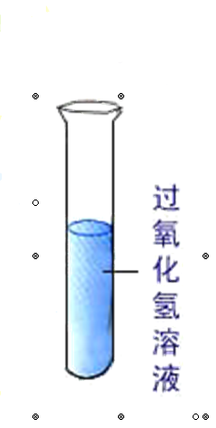
实验步骤：
每个试管2ml过氧化氢溶液
1号
2号
3号
4号
90℃左右水浴加热，并和1号管进行比较
分别加入FeCl3和肝脏研磨液

Slide 8
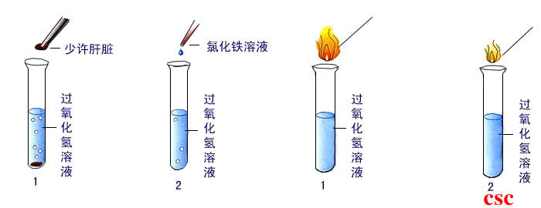

4号
4号
4号
3号
3号
3号

Slide 9
比较过氧化氢在不同条件下的分解速率
步骤 |  | 试管编号 |  |  |  | 说明
 |  | 1 | 2 | 3 | 4
一 | H₂O₂ 浓度
 | 剂量
二
 | 剂量
结果 | 气泡产生
 | 卫生香燃烧
结论
对照组
实验组
对照实验
变量
3%
3%
3%
3%
无关变量
2ml
2ml
2ml
2ml
肝脏研磨液
反应条件
常温
90℃
FeCl₃
自变量
2滴清水
2滴清水
2滴
2滴
无关变量
不明显
少量
较多
大量
因变量
不复燃
不复燃
变亮
复燃
过氧化氢在不同条件下的分解速率不一样

Slide 10
观察、思考和讨论
1、与1号管相比，2号管出现的现象说明了什么？
气泡多。加热能促进过氧化氢分解
2、在细胞内，能够通过加热来提高反应速率吗？
不能，温度过高会造成细胞死亡

Slide 11
3、3号管和4号管未经加热，也大量气泡产生，说明了什么？两者相比，哪支试管中的反应速率快？说明了什么？
Fe³⁺和过氧化氢酶都能加快过氧化氢分解,起催化作用
生物酶的催化效率是无机催化剂的10⁷ ～10¹³ 倍
4号，过氧化氢酶比Fe³⁺的催化效率高的多

Slide 12
对照实验：除了一个因素以外，其余因
素都保持不变的实验叫做对
照实验，对照实验包括对照
组和实验组。
返回

Slide 13
设计实验的原则：
单一变量原则
设置对照实验原则

Slide 14

酶为什么能催化生物化学反应？
加热为什么能加快化学反应？
H₂O₂ (常态) H₂O₂(活跃状态)
能量
活化能
加热

Slide 15
各条件使反应加快的原因：
加热：
Fe³⁺：
酶：
提高分子的能量
降低化学反应的活化能
降低活化能的作用更显著，因而催化效率更高P80
正是由于酶的催化作用，细胞代谢才能在温和的条件下快速进行。

Slide 16
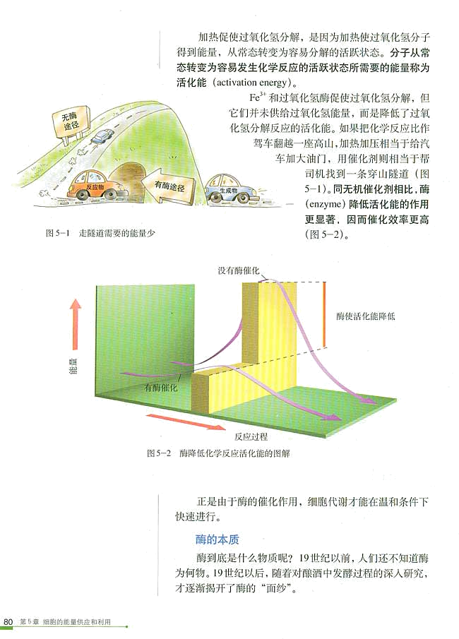
酶能够显著降低化学反应所需要的活化能

Slide 17
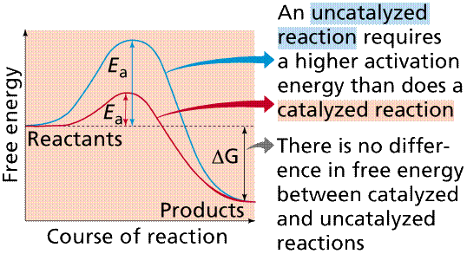

Slide 18
二、酶的本质
酿酒 酒精发酵
C₆H₁₂O₆
2C₂H₅OH + 2CO₂
生物过程？ 化学过程？

Slide 19
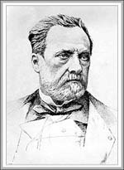
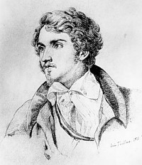
发酵过程探索
VS
巴斯德
李比希
没有活的酵母细胞的参
与，发酵过程是无法进行的
酵母细胞中的物质在起作用，并且在酵母细胞死亡裂解后，才能发挥作用。

Slide 20
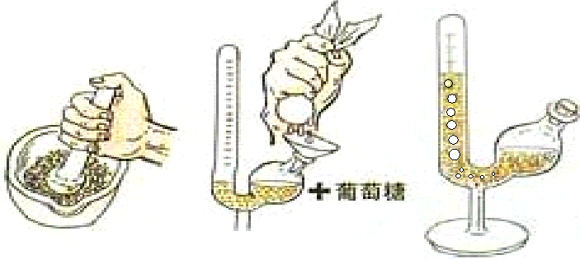
毕希纳的实验
1911年诺贝尔化学奖
酵母细胞中的某些物质能够在酵母细胞破碎后继续起催化作用，就像在活酵母细胞中一样。

Slide 21
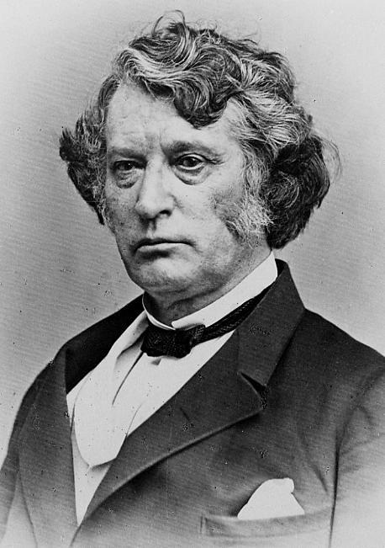
1946年诺贝尔化学奖
萨姆纳的贡献：
从刀豆种子中提取到脲酶
证明脲酶是蛋白质
萨姆纳

Slide 22
继美国科学家萨姆纳提取出脲酶并证明它是一种蛋白质以后,20世纪30年代,科学家相继提取出多种酶的蛋白质结晶,指出
酶是一类具有生物催化作用的蛋白质
20世纪80年代以来,美国科学家切赫和奥特曼发现少数RNA也具有催化作用.
1989年诺贝尔化学奖

Slide 23
酶的本质：
活细胞产生的
具有催化作用的
有机物
其中绝大多数酶是蛋白质

Slide 24
小结
参与细胞代谢
酶降低化学反应活化能，提高化学反应速率的作用—高效性
酶在细胞代谢中的作用
科学探索
酶的本质
绝大多是蛋白质
化学本质
少数是RNA

Slide 25
二 酶的特性
高效性
专一性

Slide 26
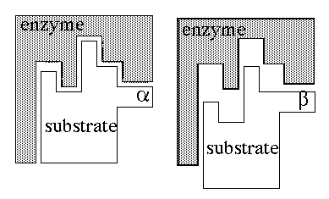
专一性 specificity
一种酶只能催化一种或一类化学反应

Slide 27
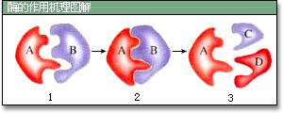
酶促反应过程示意图
E + S ES E+P
(酶) (底物) (酶底复合物) (反应产物)

Slide 28




探索淀粉酶对淀粉和蔗糖水解作用
每一种酶只能催化一种化合物或一类化合物的化学反应
斐林试剂
淀粉酶溶液
砖红色沉淀
淀粉溶液
淀粉酶溶液
斐林试剂
专一性
蔗糖溶液
60℃（5min）
沸腾 （1min）

Slide 29
三 酶作用的条件较温和
无机催化剂能在高温、高压、强酸或强碱条件下催化化学反应，而酶所催化的化学反应一般是在比较温和的条件下进行的。
温度
pH

Slide 30
酶需要适宜的条件
υ/mmol·s^{－1}
υ/mmol·s^{－1}
最适pH
pH
最适温度
t / ℃
在最适宜的温度和pH条件下，酶的活性最高，温度或pH偏高或偏低，酶的活性都会明显降低。

Slide 31
过酸过碱都会使酶失去活性，也不可恢复活性
高温使酶失去活性, 回温不可恢复活性 低温抑制酶的活性, 回温可恢复活性
酶制剂适于在低温(0－4℃)下保存

Slide 32
酶的名称 | 最适pH
过氧化氢酶（肝） | 6.8
唾液淀粉酶 | 6.8
脂肪酶 | 8.3
胰蛋白酶 | 8.0－9.0
胃蛋白酶 | 1.5－2.2
不同的酶有不同的最适pH

Slide 33
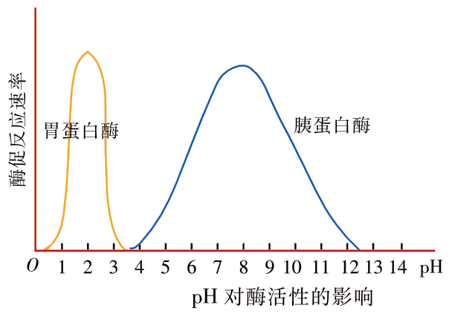

Slide 34
动物体内酶 35~40℃
植物体内酶 40~50℃
人体内酶 37 ℃
唾液淀粉酶 37 ℃
商品淀粉酶 60 ℃ (从耐热细菌中提取)
不同的酶有不同的最适温度

Slide 35
影响酶促反应速率的因素
探究温度对淀粉酶活性的影响
实验原理：
淀粉遇碘形成蓝色化合物。淀粉酶
可以使淀粉逐步水解成麦芽糖和葡
萄糖，麦芽糖和葡萄糖遇碘后，不
形成蓝色化合物。

Slide 36
 | 试管
 | 1 | 2 | 3
淀粉溶液 | 2mL | 2mL | 2mL
温度 | 37 ℃温水 | 沸水 | 冰块
稀释唾液 | 1mL | 1mL | 1mL
碘液 | １滴 | １滴 | １滴
结果现象
不变蓝
变蓝
变蓝
结论：温度是影响酶促反应速率
的重要因素之一。

Slide 37

练 习
1、将乳清蛋白、淀粉、胃蛋白酶、唾液淀粉酶和适量水混合装入一容器内，调整PH值至2.0，保存与37 ℃的水浴锅中，过一段时间后，容器内剩余的物质是（ ）
A、淀粉、胃蛋白酶、多肽、水
B、唾液淀粉酶、 麦芽糖、胃蛋白酶、多肽、水
C、唾液淀粉酶、 胃蛋白酶、多肽、水
D、唾液淀粉酶、 淀粉 、胃蛋白酶、 水
A

Slide 38
2.下列有关酶的叙述错误的是( )
A.组成大多数酶的基本单位是氨基酸
B.少数的酶是RNA
C.每种酶都具有高效性，专一性
D.酶都具有消化功能
D
3.人在发高烧时，常常不思饮食，其根本原因时( )
A.消化道内食物尚未消化
B.发烧使胃肠蠕动减弱
C.体内的食物残渣排出受阻
D.高烧使酶的活性减弱
D

